Slide 1
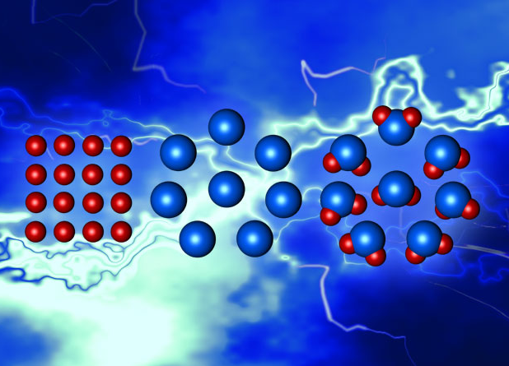
3.
Ünite
9. sınıflar
MADDEYİ TANIYALIM
www.mustafaunver.net

Slide 2
Öğrenmek, akıntıya karşı yüzmek gibidir,
ilerleyemediğiniz taktirde gerilersiniz.
Çin atasözü

Slide 3
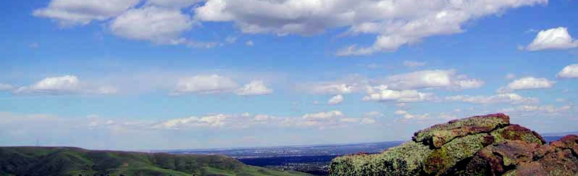
Madde nedir ?
Kütlesi ve hacmi olan, duyu organlarımız veya deneyler sonunda varlığı kanıtlanan her şeye madde denir.
Toprak, su, hava, tahta, demir, birer maddedir.
Ses, ışık, ısı, bir madde değil, enerjidir.

Slide 4
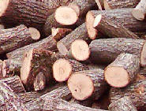

Cisim nedir?
Katı maddelerin şekil almış haline cisim denir.
Odun bir maddedir.
Odundan yapılmış sandalye ise
bir cisimdir.

Slide 5
ÖRNEK
Aşağıdakilerden hangisi ya da hangileri madde
değildir?
I. Taş
II. Ses
III. Şeker
IV. Işık
V. Hava
Cevap:
Ses ve ışık

Slide 6

Maddenin Halleri
Madde ; katı, sıvı, gaz ve plazma halinde bulunur.
çok hareketli
çok hareketli
Az hareketli
hareketsiz
KATI
SIVI
GAZ
plazma
sıcaklık

Slide 7
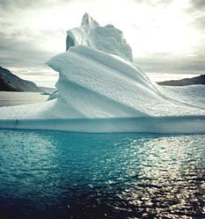
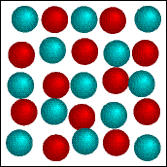
Maddenin Katı Hali
Belirli bir şekli ve hacmi vardır.
Molekülleri arasındaki çekim kuvveti (kohezyon) çok büyük olduğundan, dışarıdan kuvvet uygulanmadığı sürece şeklini değiştirmezler.

Slide 8
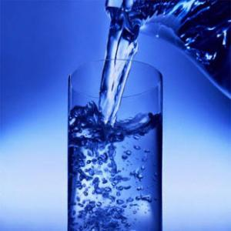

Maddenin Sıvı Hali
Belirli bir hacmi olmasına rağmen, belirli bir şekli yoktur.
Molekülleri arasındaki Kohezyon çekim kuvveti katılara göre azdır.
Bu nedenle akışkandırlar.
Hangi kaba konulursa o kabın şeklini alırlar.
Sıvıları oluşturan atomlar sürekli hareket halindedirler.
Sıvıların sıkıştırılma özelliği yok denecek kadar azdır.

Slide 9

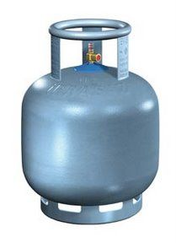
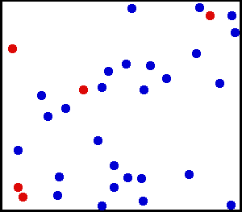

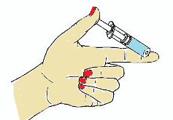
Maddenin Gaz Hali
Belirli bir şekli ve hacmi yoktur.
Molekülleri oldukça büyük hızlarla rastgele ve
sürekli hareket halindedirler.
Bulundukları kabın her tarafını doldururlar.
Gazların hacmi kolaylıkla değiştirilebilir.

Slide 10
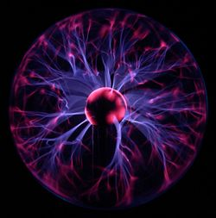

Maddenin Plazma hali
Bir plazma lambası
Gaz halindeki maddeye enerji vermeye devam edersek, atomların dış
kabuklarındaki elektronlar atomdan ayrılmaya başlar.
Bu durumda madde, artı ve eksi yüklü parçacıklardan oluşan yüksek
enerjili bir gaz haline gelir.

Slide 11
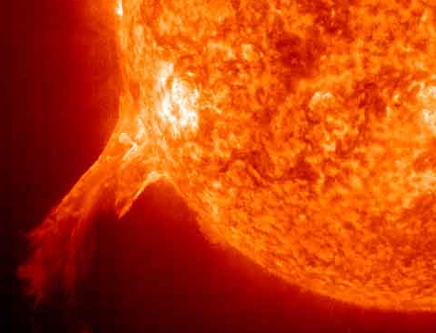
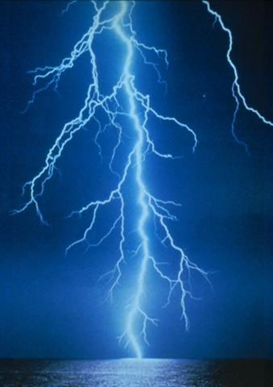

Artı ve eksi yükler, birbirlerini çekmelerine rağmen, birleşerek nötr
bir atom oluşturamazlar çünkü parçacıkların kinetik enerjileri,
aralarındaki elektrostatik bağ enerjisinden fazladır.
Güneş ve diğer yıldızlar (nötron yıldızları hariç) tamamen plazma halindedir. Plazma haline uzay boşluğunda da bolca rastlanır.
Şimşek çaktığında ve yıldırım düşmesi anında hava da plazma haline dönüşüyor.

Slide 12
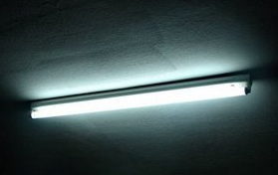
Plazma halinin özellikleri:
1. Elektriksel olarak nötr maddelerdir.
2. Plazmalar en iyi iletkenlerdir.
3. İyonlaşmış gazlardan meydana gelir.
4. Elektrik ve manyetik alandan etkilenir.
5. Evrenin %99 unu pazmalar oluşturur.

Slide 13
Madde İsmi | Renk | Kütle | Hacim | Şekil | Tat | Akışkanlık
Şeker | + | + | + | + | + | -
Kolonya | + | + | + | - | + | +
Hava | - | + | + | - | - | +
Ekmek | + | + | + | + | + | -
Süt | + | + | + | - | - | +
Su | - | + | + | - | - | +
Cam | - | + | + | + | - | -
Şekildeki çizelge incelendiğinde hepsinde ortak özelliğin kütle ve hacim olduğu görülmektedir.

Slide 14
Maddenin ortak özellikleri
Tüm maddelerde bulunan özelliklere, maddenin ortak özellikleri denir.
Kütle
Hacim
Eylemsizlik
Tanecikli yapı
Boşluklu yapı
Elektrikli yapı

Slide 15
Maddenin ayırt edici özellikleri
Maddenin sadece kendisine ait olan özelliklerine ayırt edici özellikler denir.
Ayırt edici özellik
katı
Sıvı
Gaz
Tanım
Yoğunluk
+
+
+
Birim hacmin kütlesi
Erime noktası
+
-
-
Maddenin katı halden sıvı hale geçtiği sıcaklık
noktası
Kaynama noktası
-
+
-
Maddenin sıvı halden gaz haline geçtiği sıcaklık noktası
Genleşme katsayısı
+
+
-
1 cm³ lük parçanın sıcaklığının 1 ⁰C değişmesi durumunda hacimdeki değişme miktarı
Çözünürlük
+
+
+
Belli bir sıcaklıkta 100 cm³ çözücüde çözülen maksimum madde miktarıdır.
Erime ısısı
+
-
-
1 g maddenin erimesi için gerekli olan ısıdır.
Kaynama ısısı
-
+
-
1 g maddenin aynı sıcaklıkta gaz haline getirmek için gerekli olan ısıdır.
Öz ısı
+
+
+
1 g maddenin sıcaklığını 1 ⁰C değiştirmek için gerekli olan ısıdır.
Öz hacim
+
+
+
Maddenin kütlesinin hacmi
Esneklik Katsayısı
+
-
-
Maddenin şeklinin değiştirilmesi durumunda tekrar eski haline dönebilme katsayısı

Slide 16
MADDENİN FİZİKSEL ÖZELLİKLERİ
Görülebilen ve hissedilebilen
özellikleri
Ölçülebilen Özellikleri
Renk ve Şekil
Koku
Tat
Saydamlık
Sertlik ve Yumuşaklık
Düzgünlük ve Pürüzlülük
Parlaklık ve Matlık
Saydamlık ve Opaklık
Hacim
Kütle
Öz kütle
Erime noktası
Kaynama noktası
Çözünürlük
Esneklik
Genleşme
Isı İletkenliği

Slide 17
ÖRNEK
Aşağıdakilerden hangisi ya da hangileri maddelerin
ortak özelliklerindendir?
I. Kütle
II. Öz kütle
III. Hacim
IV. Koku
V. Esneklik
Cevap:
Kütle ve hacim

Slide 18
ÖRNEK
I. Kaynama sıcaklığı
II. Donma sıcaklığı
III. Kütle
Yukarıdakilerden hangileri maddelerin ayırt edici özellikleridir?
I – II – III – IV
I – II –V – VI
I – II – III – VI
I – IV – V - VI
III ve IV
IV. Hacim
V. Yoğunluk
VI. Erime sıcaklığı

Slide 19
Sevgili Öğretmen ve Öğrenciler,
Bu sunu, 9.sınıflara yönelik olup müfredata tam uyumlu olarak hazırlanmıştır.
Sununun aslı 127 sayfadan oluşmaktadır.
İçeriğinde 3. ünite konuları olan maddenin halleri, maddenin ortak ve ayırt edici özellikleri, hacim, öz kütle, maddenin fiziksel, kimyasal ve nükleer değişimi vardır.
Ayrıca 3 tane etkinlik testi
(Boşluk doldurma ve Doğru -Yanlış),
67 tane
soru ve çözümleri bulunmaktadır.
Sunuların tamamına ulaşabilmeniz için www.mustafaunver.net
adresini tıklamalısınız.
f@tih projesine ilk siz hazır olun.

